Slide 1




TRƯỜNG TIỂU HỌC ……
CHÀO MỪNG QUÝ THẦY CÔ
VỀ DỰ GIỜ THĂM LỚP
Môn Tiếng Việt lớp 3
BÀI 1: TRẬN ĐÁNH TRÊN KHÔNG (T1,2)
Giáo viên:
Lớp: 3

Slide 2
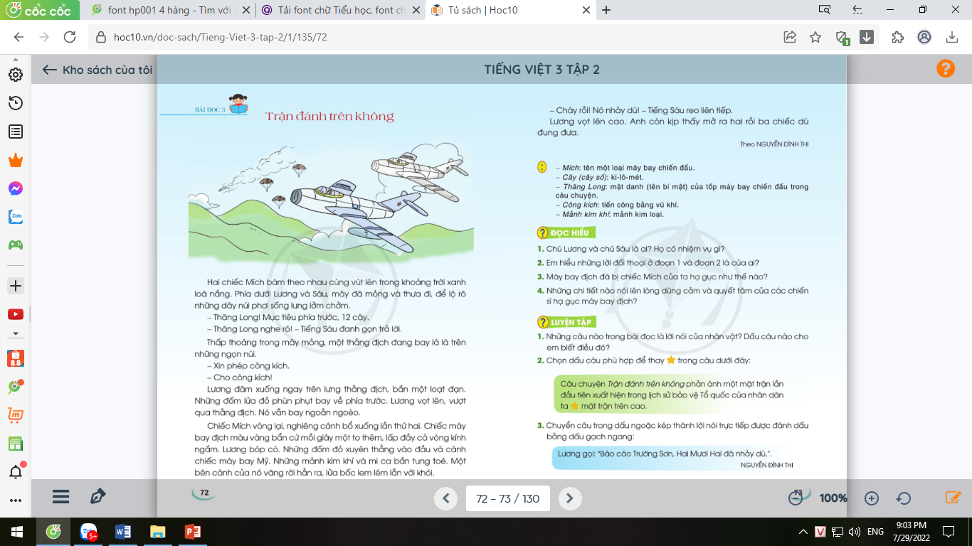

Slide 3
Thứ……ngày…..tháng…..năm…….
TIẾNG VIỆT
Bài 1: TRẬN ĐÁNH TRÊN KHÔNG
1. Hướng dẫn đọc.
Đọc trôi chảy toàn bài, ngắt nghỉ hơi đúng; giọng đọc nhanh gọn, mạnh mẽ.
2. Chia đoạn.
+ Đoạn 1: Từ đầu đến ngoằn ngoèo.
+ Đoạn 2: Còn lại.

Slide 4
Thứ……ngày…..tháng…..năm…….
TIẾNG VIỆT
Bài 1: TRẬN ĐÁNH TRÊN KHÔNG
3. Luyện đọc và tìm hiểu bài.
a. Luyện đọc từ, câu
Lóa nắng, lởm chởm, đốm lửa đỏ, ngoằn ngoèo
Hai chiếc Mích bám theo nhau/ cùng vút lên trong khoảng trời xanh lóa nắng.//
b. Giải nghĩa từ
Mích,
cây số,
công kích,
Mảnh kim khí

Slide 5
Thứ……ngày…..tháng…..năm…….
TIẾNG VIỆT
Bài 1: TRẬN ĐÁNH TRÊN KHÔNG
Luyện đọc
Tìm hiểu bài
Lóa nắng, lởm chởm, đốm lửa đỏ, ngoằn ngoèo
Câu 1: Chú Lương và chú Sáu là ai? Họ có nhiệm vụ gì?
Chú Lương và chú Sáu là hai chiến sĩ phi công. Họ có nhiệm vụ lái máy bay chiến đấu đuổi máy bay Mỹ xâm phạm vùng trời Việt Nam.
Hai chiếc Mích bám theo nhau/ cùng vút lên trong khoảng trới xanh lóa nắng.//
Câu 2: Em hiểu những lời đối thoại ở đoạn 1 và đoạn 2 là của ai?
Đó là lời đối thoại của chiến sĩ phi công và người chỉ huy ở mặt đất.

Slide 6
Thứ……ngày…..tháng…..năm…….
TIẾNG VIỆT
Bài 1: TRẬN ĐÁNH TRÊN KHÔNG
Luyện đọc
Tìm hiểu bài
Lóa nắng, lởm chởm, đốm lửa đỏ, ngoằn ngoèo
- Thăng Long! Mục tiêu phía trước, 12 cây. | Lời của người chỉ huy ở mặt đất.
- Thăng Long nghe rõ! | Lời của chiến sĩ phi công.
- Xin phép công kích. | Lời của chiến sĩ phi công.
- Cho công kích! | Lời của người chỉ huy ở mặt đất.
Hai chiếc Mích bám theo nhau/ cùng vút lên trong khoảng trới xanh lóa nắng.//

Slide 7
Thứ……ngày…..tháng…..năm…….
TIẾNG VIỆT
Bài 1: TRẬN ĐÁNH TRÊN KHÔNG
Luyện đọc
Tìm hiểu bài
Lóa nắng, lởm chởm, đốm lửa đỏ, ngoằn ngoèo.
Câu 3: Máy bay của địch đã bị chiếc Mích của ta hạ gục như thế nào?
Máy bay địch bị chiếc Mích của ta bắn vào đầu và cánh; những mảnh kim khí và mi ca bắn tung tóe; một bên cánh của nó văng rời hẳn ra; chiếc máy bay bị cháy; ba phi công Mỹ phải nhảy dù.
Hai chiếc Mích bám theo nhau/ cùng vút lên trong khoảng trới xanh lóa nắng.//

Slide 8
Thứ……ngày…..tháng…..năm…….
TIẾNG VIỆT
Bài 1: TRẬN ĐÁNH TRÊN KHÔNG
Luyện đọc
Tìm hiểu bài
Lóa nắng, lởm chởm, đốm lửa đỏ, ngoằn ngoèo
Câu 4: Những chi tiết nào nói lên long dũng cảm và quyết tâm hạ gục máy bay địch?
Đó là các chi tiết: Lương đâm xuống ngay trên lưng thằng địch, bắn một loạt đạn; chiếc Mích vòng lại, nghiêng cánh bổ xuống lần thứ hai; Lương bóp cò hạ gục máy bay Mỹ.
Hai chiếc Mích bám theo nhau/ cùng vút lên trong khoảng trới xanh lóa nắng.//

Slide 9

Thứ……ngày…..tháng…..năm…….
TIẾNG VIỆT
Bài 1: TRẬN ĐÁNH TRÊN KHÔNG
Luyện đọc
Tìm hiểu bài
Lóa nắng, lởm chởm, đốm lửa đỏ, ngoằn ngoèo
NỘI DUNG
Câu chuyện kể về một trận đánh trên cao, chiếc máy bay Mích của ta đã hạ gục máy bay Mỹ khiến các phi công Mỹ phải nhảy dù.
Hai chiếc Mích bám theo nhau/ cùng vút lên trong khoảng trới xanh lóa nắng.//

Slide 10
Thứ……ngày…..tháng…..năm…….
TIẾNG VIỆT
Bài 1: TRẬN ĐÁNH TRÊN KHÔNG
4. Luyện tập.
1) Những câu nào trong bài đọc là lời nói của nhân vật? Dấu câu nào cho em biết điều đó?
Lời nói của nhân vật | Tác dụng của dấu câu
- Thăng Long! Mục tiêu phía trước, 12 cây. | Dấu câu cho biết đây là lời nói của nhân vật: Dấu gạch ngang đầu dòng.
- Thăng Long nghe rõ!
- Xin phép công kích.
- Cho công kích!

Slide 11
Thứ……ngày…..tháng…..năm…….
TIẾNG VIỆT
Bài 1: TRẬN ĐÁNH TRÊN KHÔNG
4. Luyện tập.
2) Chọn dấu câu phù hợp để thay dấu trong câu dưới đây?
Câu chuyện Trận đánh trên không phản ánh một mặt trận lần đầu tiên xuất hiện trong lịch sử bảo vệ tổ quốc của nhân dân ta mặt trận trên cao.
:

Slide 12
Thứ……ngày…..tháng…..năm…….
TIẾNG VIỆT
Bài 1: TRẬN ĐÁNH TRÊN KHÔNG
4. Luyện tập.
3) Chuyển câu trong dấu ngoặc kép thành lời nói trực tiếp được đánh dấu bằng dấu gạch ngang:
Lương gọi: “Báo cáo Trường Sơn, Hai Mươi Hai đã nhảy dù.”.
NGUYỄN ĐÌNH THI
Lương gọi:
- Báo cáo Trường Sơn, Hai Mươi Hai đã nhảy dù. NGUYỄN ĐÌNH THI
Dấu hai chấm dùng để báo hiệu sau nó là phần giải thích. Dấu gạch ngang dùng để đánh dấu lời nói trực tiếp của nhân vật.

Slide 13

XIN CHÂN THÀNH CẢM ƠN
QUÝ THẦY CÔ GIÁO VÀ CÁC EM
Notes:
13

